Slide 1

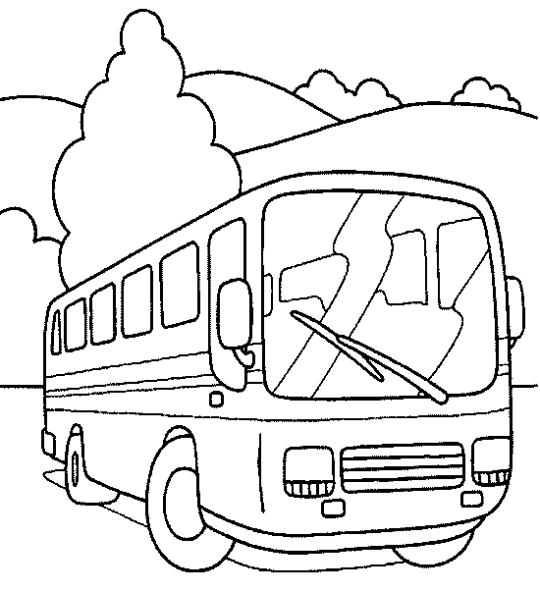
Etikai kódex
Autóbuszos utazáshoz

Slide 2
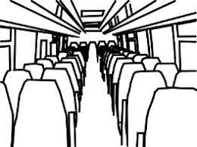
A biztonság érdekében készítsünk utas listát és ülésrendet!

Slide 3
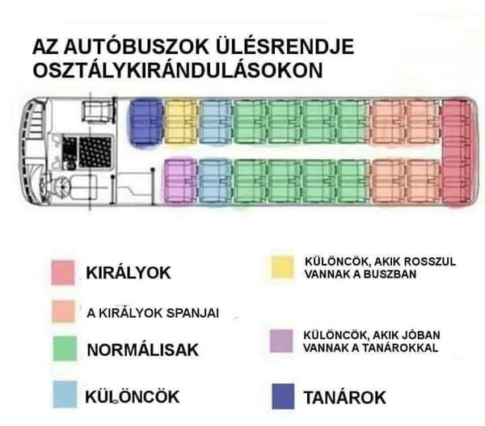

Slide 4


Slide 5

Az utazás megkezdése előtt a pedagógus felkészítő foglalkozást tart a résztvevő diákoknak az utazás során elvárt alapvető magatartási normákról, a járművön, valamint a jármű közvetlen közelében elvárt fegyelmezett viselkedés fontosságáról!

Slide 6

Az utazás pontos részleteit, a felmerülő igényeket (pl.: útvonal, film, mikrofon, zene, étkezések időpontja) a buszsofőrrel előre kell egyeztetni, menet közben a sofőrrel történő kommunikáció nem megengedett!

Slide 7
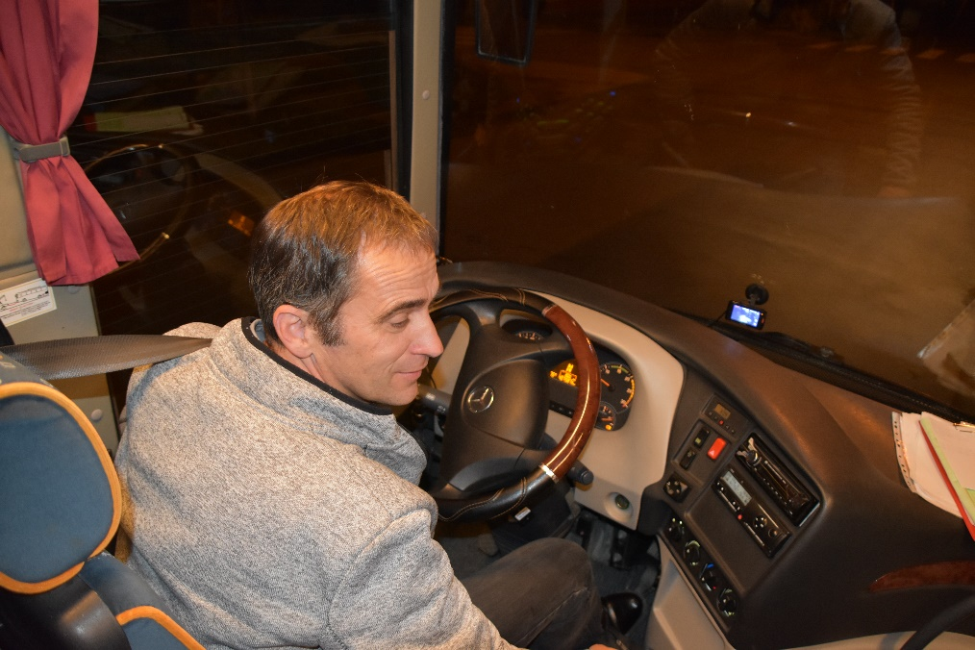
A buszsofőrnek be kell tartania az előírt pihenőidőket, így már az utazás szervezési időszakában figyelembe kell venni, hogy hány buszsofőr szükséges az utazás lebonyolításához!

Slide 8
Az autóbuszon a buszsofőr utasításait kell követni, az utazás technikai, valamint a betartandó biztonsági előírások részleteiről ő tájékoztat (pl.: a busz rendeltetésszerű használata, baleset esetén szükséges intézkedések, az ütközéskori biztonságos testhelyzet, a kialakított vagy alternatív menekülési útvonalak, kijelölt szemétgyűjtők helye, étkezési lehetőség, filmnézési lehetőség, zenehallgatás, autóbuszos mosdó használata)!

Slide 9
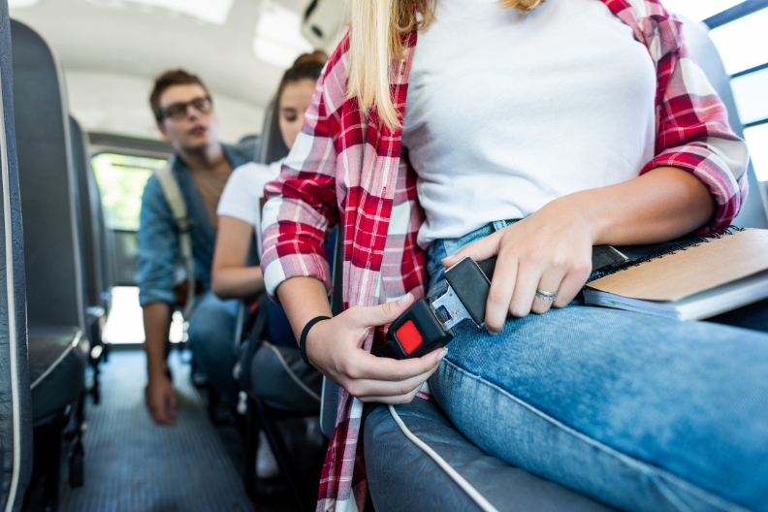
A biztonsági övek használata kötelező!

Slide 10
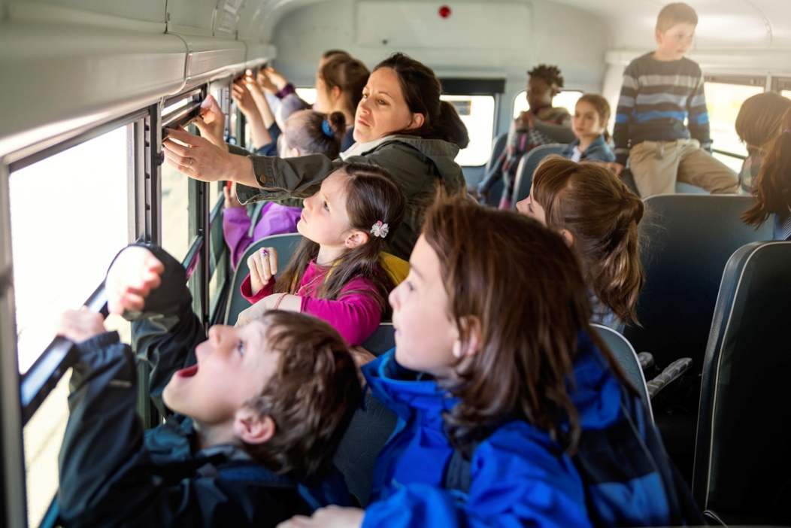
Ha részt vesz az utazáson olyan gyermek, aki kiemelt figyelmet igényel (egészségi állapot, magatartási probléma), akkor őt a kísérő közvetlen közelébe kell ültetni!

Slide 11
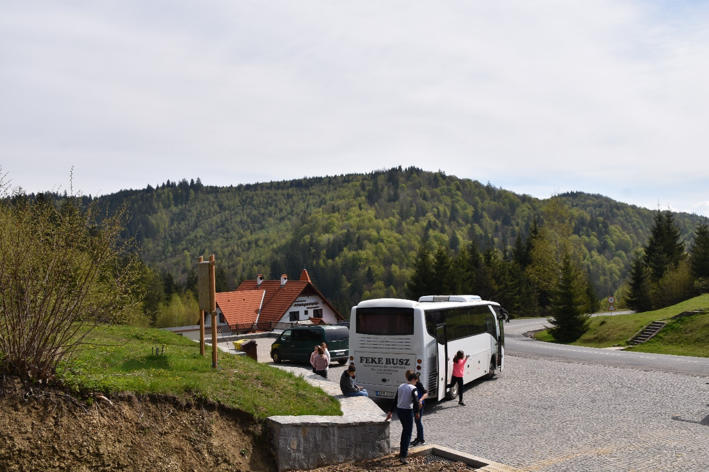
Ha a busznak a megbeszélt pihenőidőn kívül szükséges megállnia (pl.: rosszullét, mosdószünet), akkor a higgadtságot megőrizve jelezzük a buszsofőrnek!

Slide 12
Jó utazást, kellemes és hasznos kirándulást mindenkinek!

